Slide 1
12 Daniel 7 – Gericht und kleines Horn
Stefan Dilly

Slide 2
Dan 7,17-18
Jene großen Tiere, vier an der Zahl, bedeuten, dass vier Könige sich aus der Erde erheben werden; aber die Heiligen des Allerhöchsten werden die Königsherrschaft empfangen, und sie werden die Königsherrschaft bis in Ewigkeit behalten, ja, bis in alle Ewigkeit!

Slide 3
Überblick über die Visionen Daniel
 | Goldenes Standbild Daniel 2 | Die Tiere aus dem Meer Daniel 7 | Ziegenbock und Widder Daniel 8 | Jerusalem und der Messias, Daniel 9
Babylon | Gold (Dan 2:32.38) | Löwe mit zwei Flügel (Dan 7:4.17)
Meder und Perser | Silber (Dan 2:32.39) | Bär (Dan 7:5.17) | Widder mit zwei Hörnern (Dan 8:3.4.6.7.20)
Griechenland | Bronze (Dan 2:32.39) | Leopard mit vier Flügeln vier Köpfen (Dan 7:6.17) | Ziegenbock mit einem Horn (Dan 8:5-8.21)
Rom | Eisen (Dan 2:33.40) | Wildes Tier (Dan 7:7.17.19.23) | Horn (Dan 8:9) | kommender Fürst , Verwüster (Dan 9:26.27)
Geteiltes Europa | Eisen und Lehm (Dan 2:33.41-44) | Zehn Hörner (Beginn des geteilten Reiches) (Dan 7:7.24)
Päpstliche Macht |  | kleines Horn (Dan 7:8.20-21.24) | Horn (Dan 8:10-12.23-25) | kommender Fürst , Verwüster (Dan 9:26.27)
Gericht | angedeutet in „Aufrichtung des Reiches“ (Dan 2:44) | Gericht (Dan 7:9-12.22.26) | Rechtfertigung des Heiligtums (Dan 8:13.14.26)
Gottes Reich | Stein (Dan 2:34.35. 44.45) | Ewiges Königtum (Dan 7:13-14.18.22.27)

Slide 4
Dan 7,8
Während ich achtgab auf die Hörner, siehe, da stieg ein anderes, kleines Horn zwischen denselben auf, und drei der vorherigen Hörner wurden vor ihm ausgerissen; und siehe, dieses Horn hatte Augen wie Menschenaugen und ein Maul, das grosse Dinge redete.

Slide 5
Dan 7,24.25
Und die zehn Hörner bedeuten, dass aus jenem Reich zehn Könige aufstehen werden; und ein anderer wird nach ihnen aufkommen, der wird verschieden sein von seinen Vorgängern und wird drei Könige erniedrigen. Und er wird freche Reden gegen den Höchsten führen und die Heiligen des Allerhöchsten aufreiben, und er wird danach trachten, Zeiten und Gesetz zu ändern; und sie werden in seine Gewalt gegeben für eine Zeit, zwei Zeiten und eine halbe Zeit.

Slide 6
Dan 7,10
Ein Feuerstrom ergoss sich und ging von ihm aus. Tausendmal Tausende dienten ihm, und zehntausendmal Zehntausende standen vor ihm; das Gericht setzte sich, und die Bücher wurden geöffnet.

Slide 7
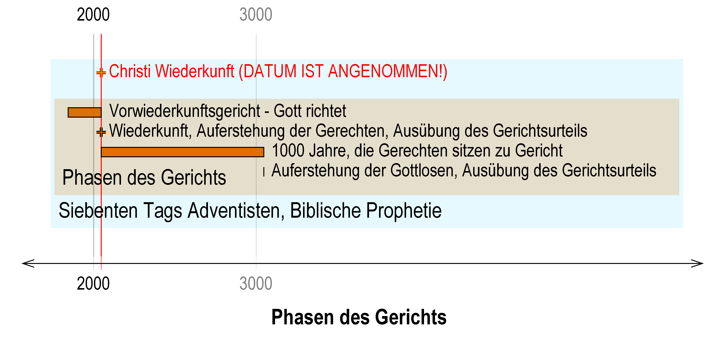

Slide 8
Gott wird vor seinem zweiten Kommen Gericht halten. Das kleine Horn tritt gegen Gott auf. Es wird durch dieses Gericht verurteilt und vernichtet werden.
Material verfügbar unter www.01dilly.com

